Slide 1
Monica Di Francesco
Il ruolo del Parco nell'allevamento e nei progetti di conservazione dell'ittiofauna:
LIFE19 NAT/IT/000851 -LIFEEL
LIFE16 NAT/SI/000644 - Life for LASCA

Slide 2
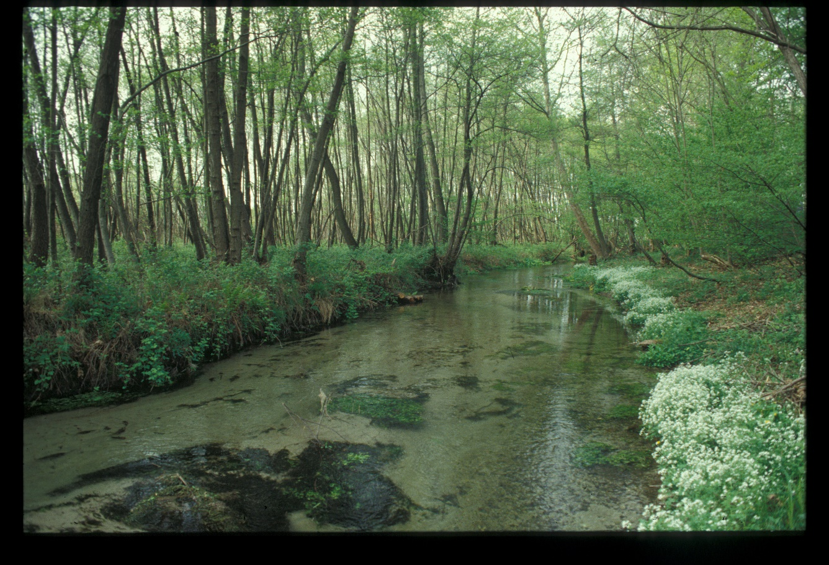
L’ambiente fluviale del Ticino rappresenta non soltanto la “spina dorsale” del Parco, ma anche un “corridoio fluviale” che parte dal Canton Ticino in Svizzera e arriva fino al Po e all’Adriatico.
Il popolamento ittico del Ticino ha subito, come del resto la maggior parte delle comunità ittiche degli ambienti fluviali in Europa, una progressiva rarefazione nella diversità e nella consistenza numerica delle specie autoctone, minacciate dal degrado degli habitat acquatici, dalla frammentazione delle rotte fluviali e dalla presenza di specie alloctone.

Slide 3
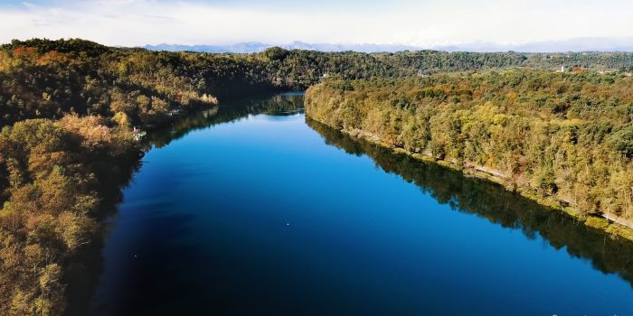
Il Parco del Ticino ha intrapreso, nell’arco di oltre 20 anni, un complesso programma di sostegno e di ripopolamento della fauna ittica autoctona in declino attraverso:
creazione di un efficiente sistema di allevamento ittico (Incubatoio a “La Fagiana” + Allevamento a Cassolnovo);
campagne annuali di ripopolamento ittico;
monitoraggi;
istituzione di zone di tutela attraverso l’acquisizione di tre aree con Diritti Esclusivi di Pesca,
interventi di ripristino della continuità fluviale

Slide 4
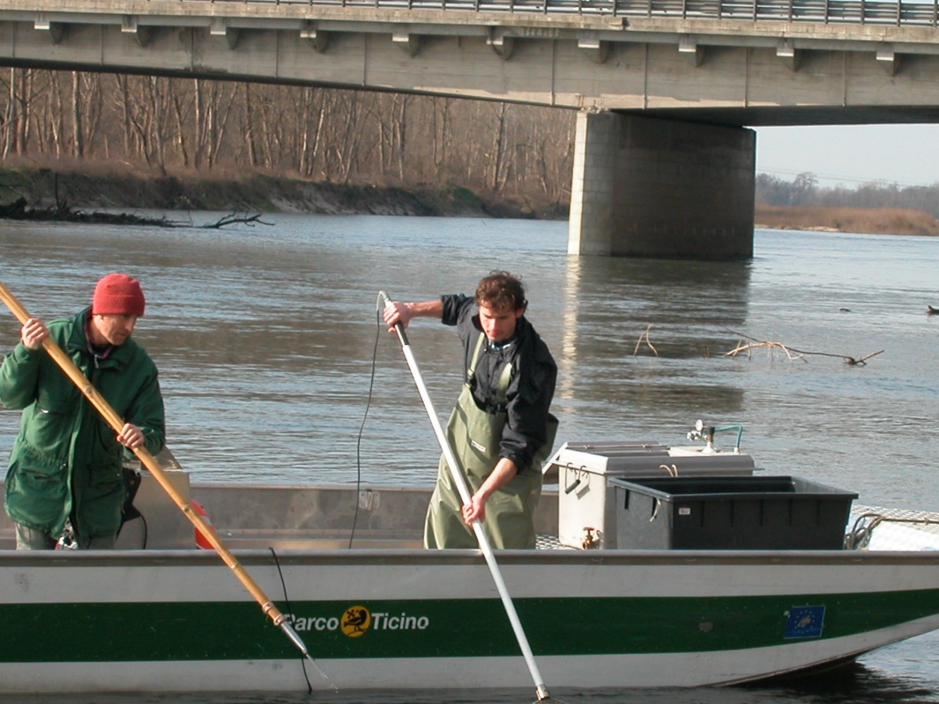
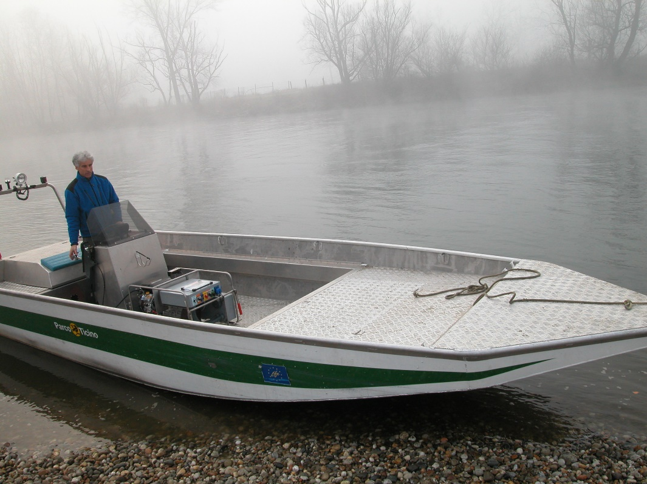
1998
Viene condotta una “Ricerca sulla Fauna ittica del Parco” che interessa ben 64 stazioni di campionamento lungo il fiume e consente di effettuare un censimento completo delle specie presenti e della loro abbondanza.

Slide 5
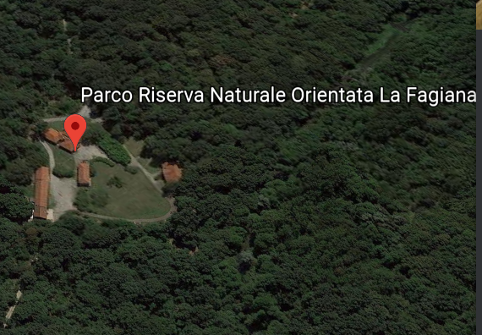
2001 -2004
Grazie al progetto LIFE00 NAT/IT/007268 - Salmo Ticino - “Conservation of Salmo marmoratus and Rutilus pigus in the River Ticino” viene realizzato l’incubatoio ittico presso il Centro Parco “La Fagiana” a Pontevecchio di Magenta, destinato alla stabulazione delle uova e alle prime fasi di allevamento degli avannotti di diverse specie ittiche di interesse conservazionistico

Slide 6
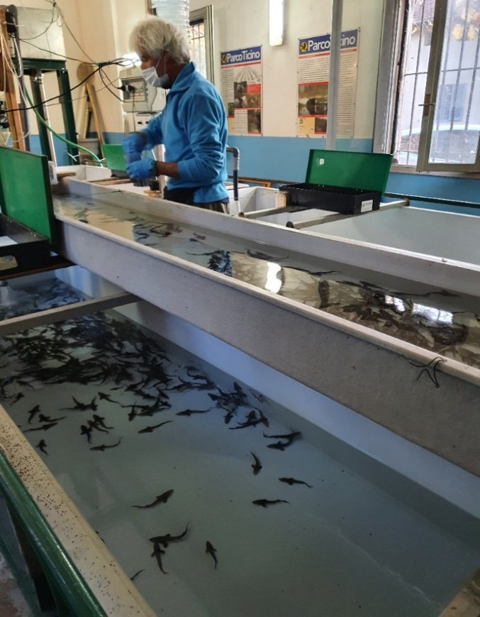
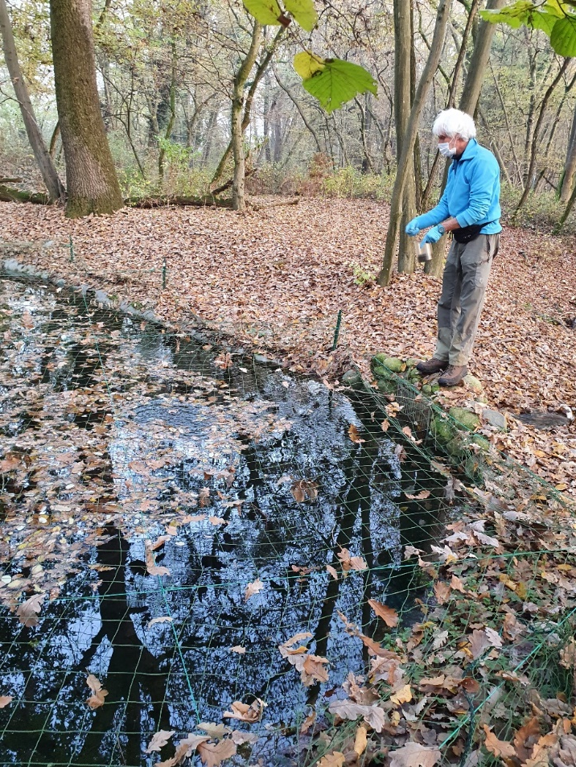
L’incubatoio, alimentato con acqua di pozzo a temperatura costante di 14-15 °C, è composto da un edificio adibito ad incubatoio con Bottiglie di Zugg e vasche interne, da una serie di vasche di stabulazione esterna e da uno stagno semi naturale.

Slide 7
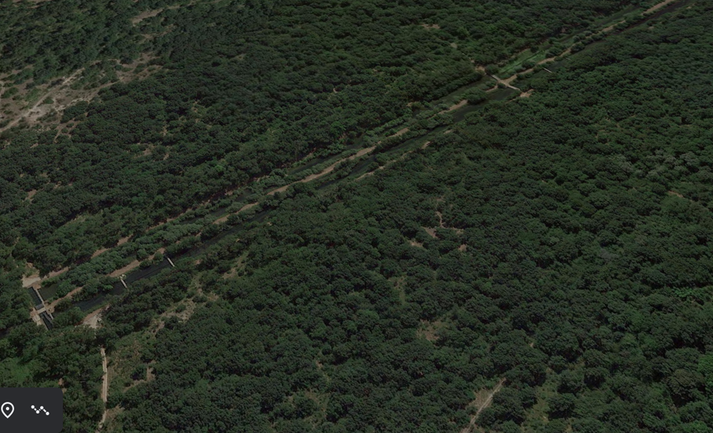
Le vasche di allevamento a Cassolnovo
All’incubatoio della Fagiana è funzionalmente connesso il sistema di Vasche semi-naturali a Cassolnovo (PV), alimentate dalle acque di un ramo laterale del Ticino. Si tratta di lunghe vasche con fondo in ghiaia e vegetazione acquatica sommersa

Slide 8
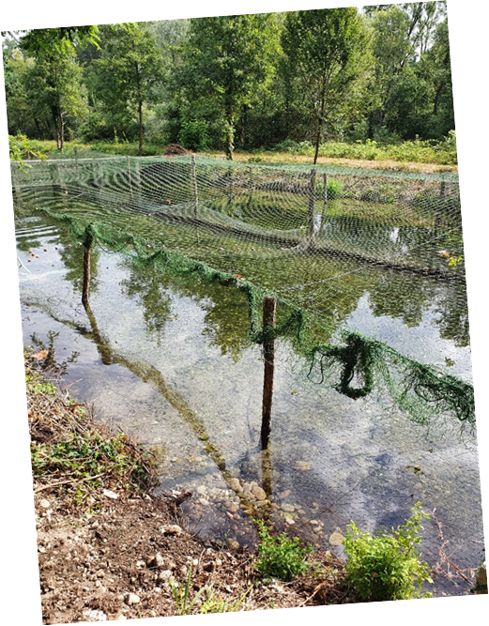
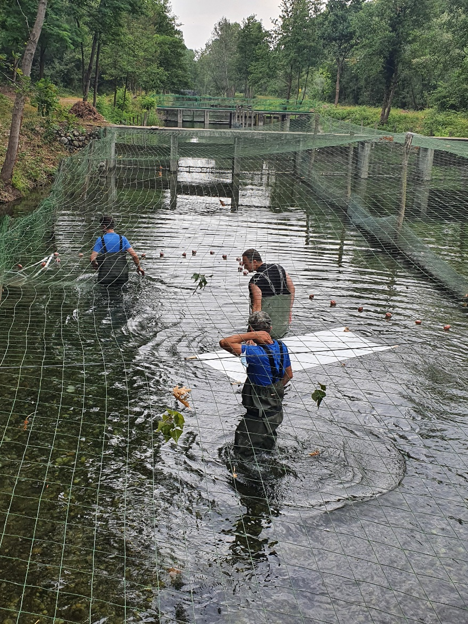
Vasche di Cassolnovo

Slide 9
Lo stock di riproduttori a disposizione presso il sistema di allevamento consente di mantenere attivo un ciclo annuale di attività ripopolamento così sintetizzato in tabella:
specie | periodo | attività
Trota marmorata (Salmo trutta marmoratus) | novembre -dicembre | riproduzione
 | Aprile - maggio | Rilascio novellame prodotto
Luccio (Esox cisalpinus) | febbraio - marzo | riproduzione
 | Aprile -maggio | Rilascio novellame prodotto
Pigo (Rutilus pigus) | aprile -maggio | riproduizone
 | ottobre | Rilascio novellame prodotto
Barbo (Barbus plebejus) | aprile -maggio | riproduzione
 | ottobre | Rilascio novellame prodotto
Savetta (Chondrostoma soetta) | maggio - giugno | riproduzione
 | ottobre | Rilascio novellame prodotto
Lasca (Protochondrostoma genei) | maggio -giugno | riproduzione
 | ottobre | Rilascio novellame prodotto
Tinca (Tinca tinca) | Giugno-luglio | riproduzione
 | ottobre | Rilascio novellame prodotto
Storione cobice (Acipenser naccarii) | Giugno - luglio | riproduzione
 | Aprile -ottobre | Rilascio individui 0+ e 1+
Storione ladano (Huso huso) |  | Allevamento e rilascio in natura

Slide 10
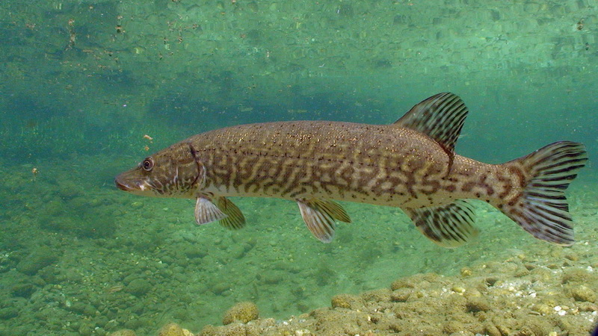
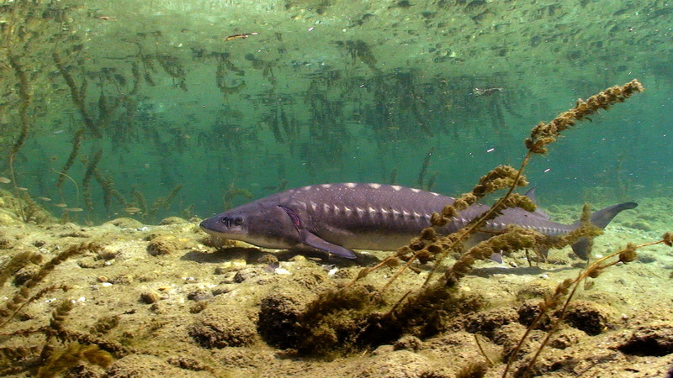
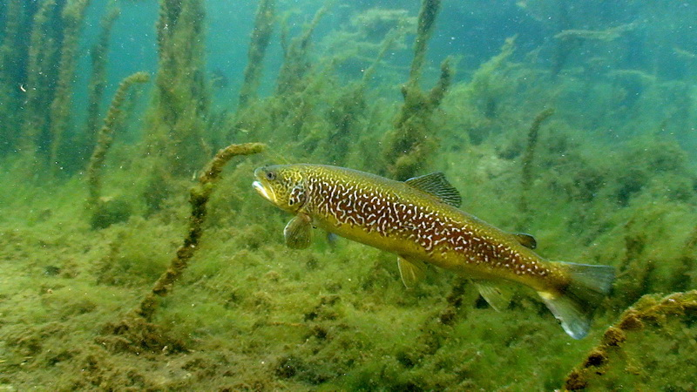
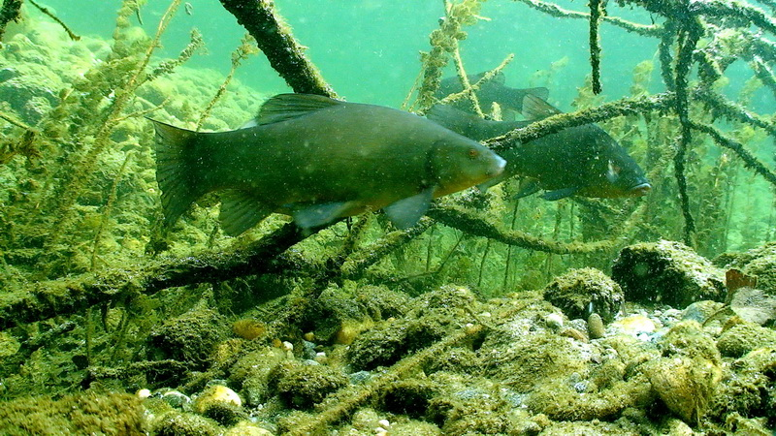
Tinca
Luccio italico
Storione cobice
Trota marmorata
Lasca
Tinca

Slide 11
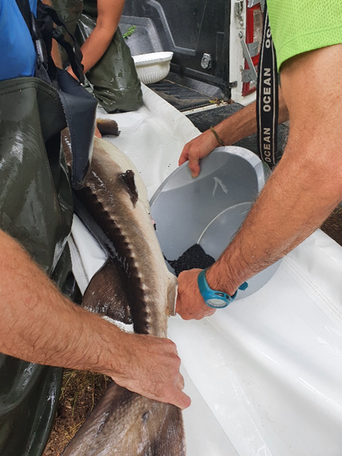
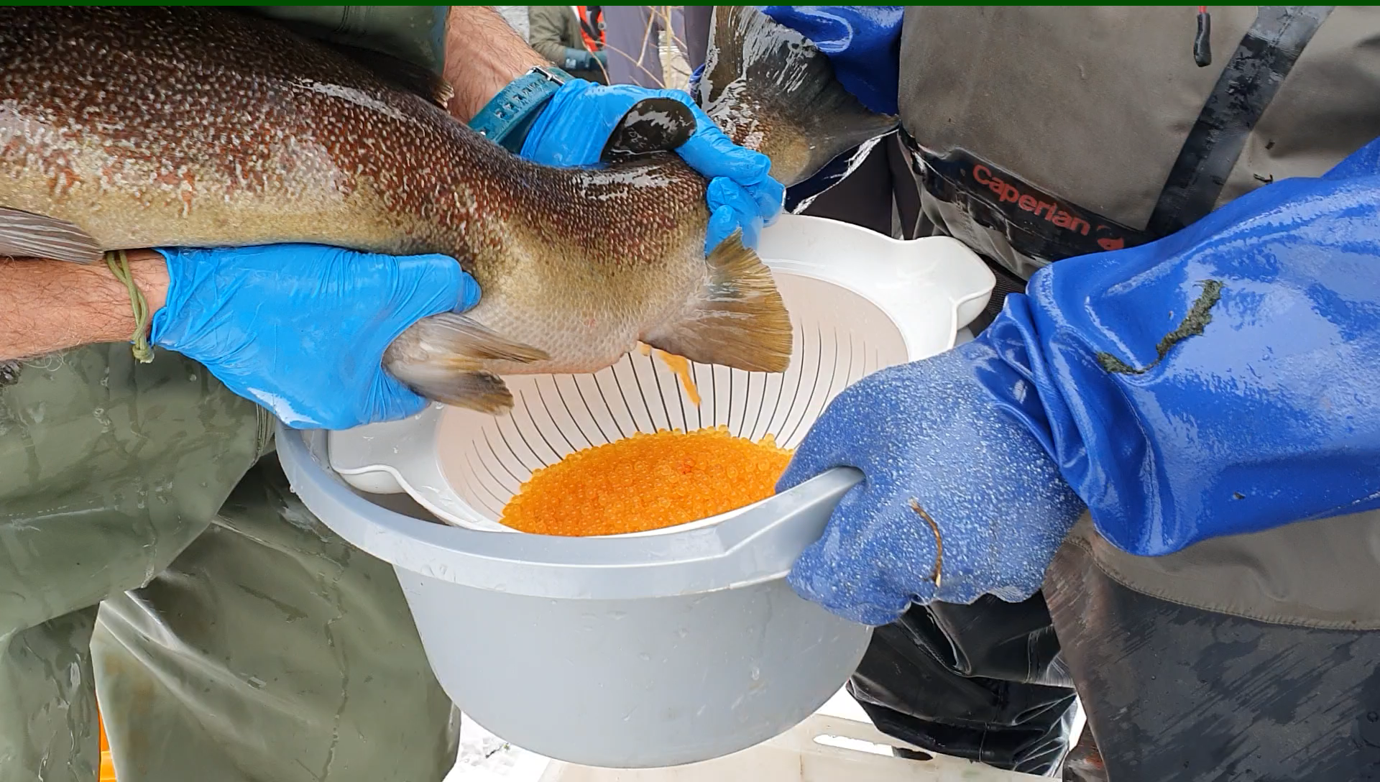
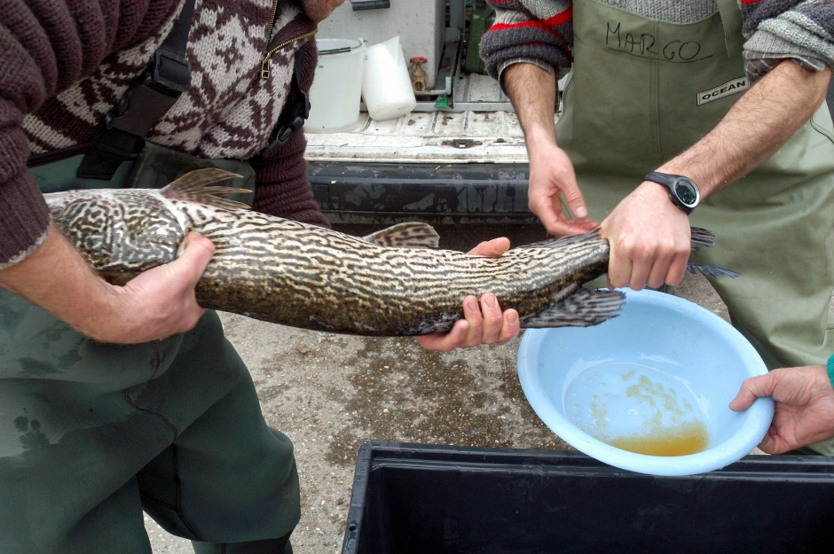

Slide 12
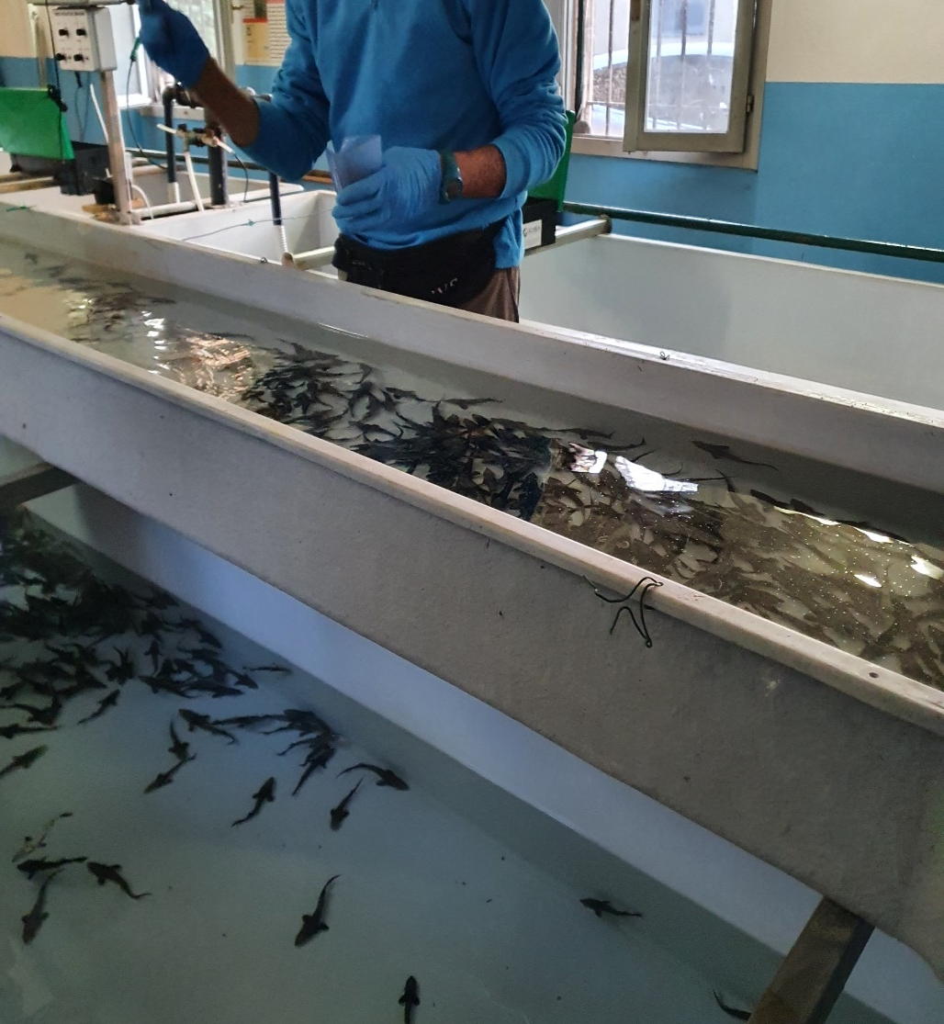
2003-2006
Grazie al progetto Life03NAT/IT/000113 «Conservazione di Acipenser naccarii» nel Fiume Ticino e nel medio corso del Po, iniziano le prime esperienze di allevamento e riproduzione artificiale dello Storione cobice nel Parco Ticino.

Slide 13
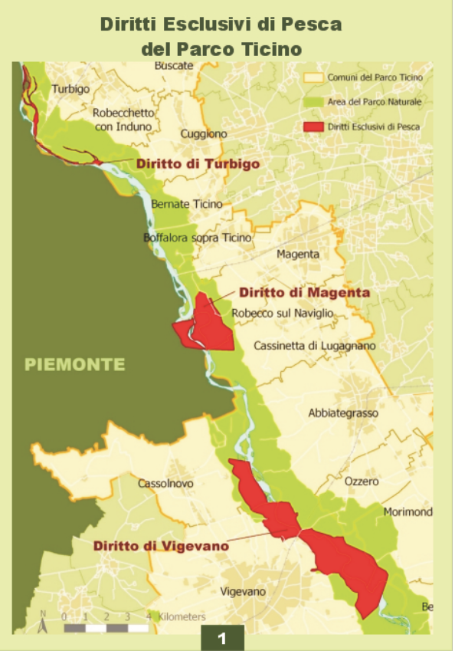
2005
Vengono istituiti tre Diritti Esclusivi di pesca:
Diritto Esclusivo di Turbigo, di Magenta ex “Eredi Gualdoni” e di Vigevano;
Per la loro localizzazione geografica e la loro estensione, questi Diritti Esclusivi rivestono un ruolo certamente strategico nella gestione e conservazione dell’ittiofauna autoctona del Fiume Ticino; all’interno dei loro confini si ritrovano infatti tratti e ambienti acquatici laterali al fiume di elevatissimo pregio naturalistico e conservazionistico.

Slide 14
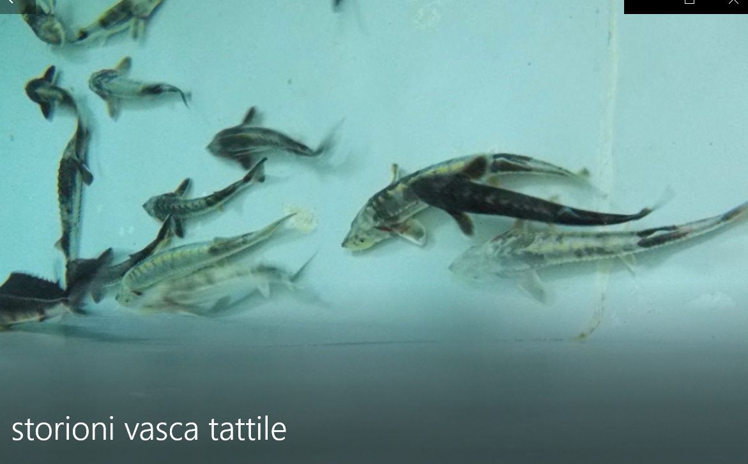
2010 -2013
2010- 2013
Un nuovo progetto cofinanziato da fondazione CARIPLO consente la realizzazione di ulteriori interventi per la conservazione dello Storione cobice,per l’ ottimizzazione e la messa in sicurezza degli ambienti di allevamento semi-naturale e l’ allestimento di vasche a scopo didattico a “La Fagiana

Slide 15

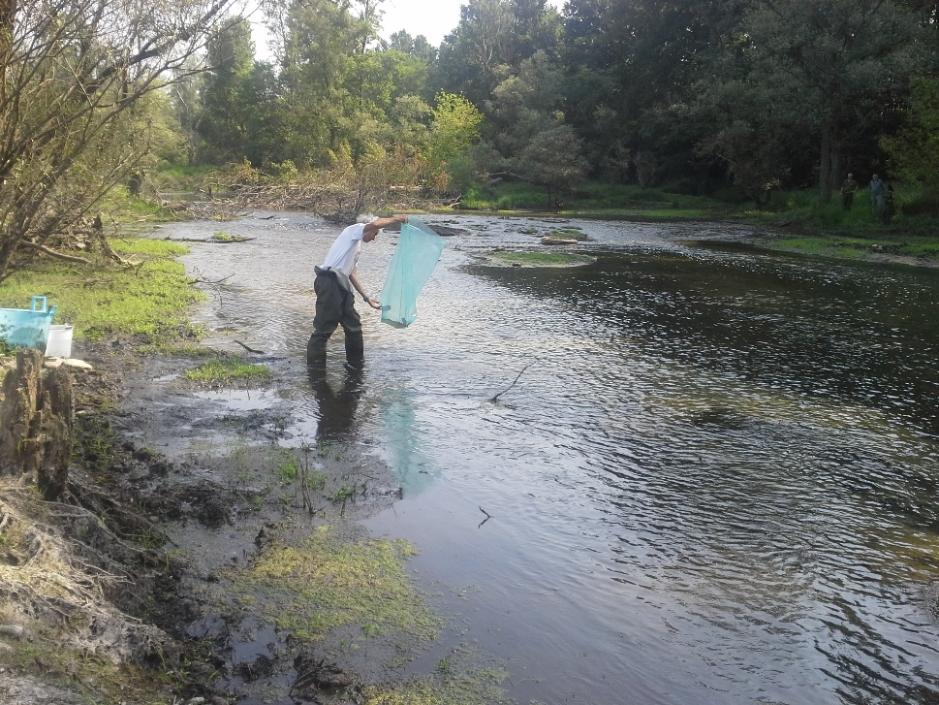
2013-2017
Il progetto consente il completamento degli interventi di ripristino della continuità del corridoio fluviale per centinaia di chilometri dal mare Adriatico fino al Lago di Lugano, ( dopo la realizzazione degli interventi di deframmentazione presso la diga di Panperduto e di Porto della Torre, la deframmentazione si completa con la realizzazione del passaggio per pesci presso la centrale idroelettrica di Isola Serafini sul Po). I passaggi per pesci sono tutti dotati di sistemi di monitoraggio. Vengono rilasciati esemplari marcati con trasmettitore e viene effettuato il monitoraggio tramite biotelemetria con stazioni fisse e da barca
LIFE+11/NAT/IT/188 CONFLUPO
“RIPRISTINO DELLA CONNETTIVITÀ DEL BACINO DEL PO PER LA LIBERA MIGRAZIONE DI A. NACCARII E ALTRE 10 SPECIE IN ALL.II” -

Slide 16
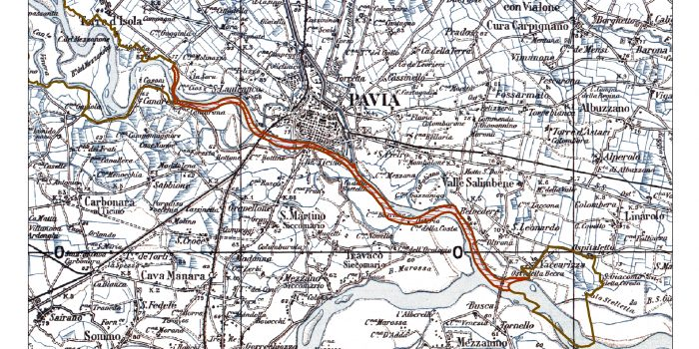
2017 -2020
Con il progetto LIFE Biosource nel 2020 viene istituito un nuovo SIC di circa 233 ha per la tutela e conservazione di Acipenser naccarii, denominazione IT2080026 – Siti riproduttivi di Acipenser naccarii.

Slide 17

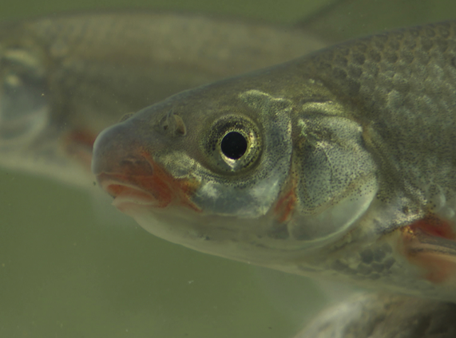
2017 -2021
Con il progetto LIFE16 NAT/SI/000644 - LIFE for LASCA, il Parco amplia le proprie competenze nell’allevamento della Lasca (Protochondrostoma genei) e trasferisce buone pratiche su tecniche di ripopolamento della specie al partner sloveno FRIS.
Nel corso del progetto sono state elaborate Linee guida per la rentroduzione della Lasca ed è in corso di stesura l’ Action plan per la conservazione della Lasca.

Slide 18
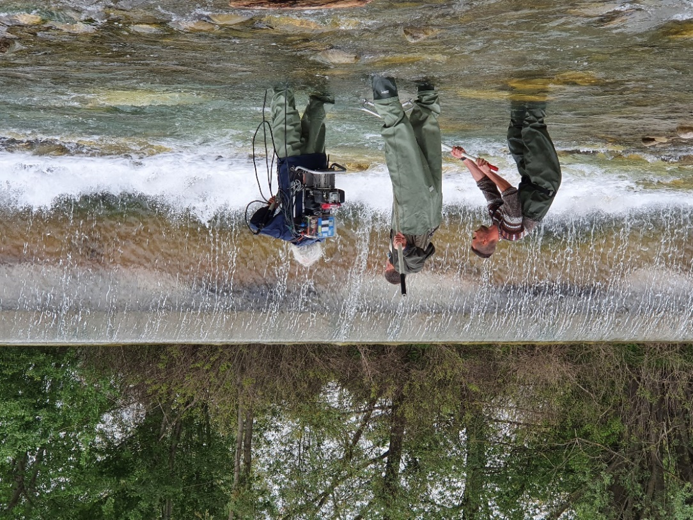
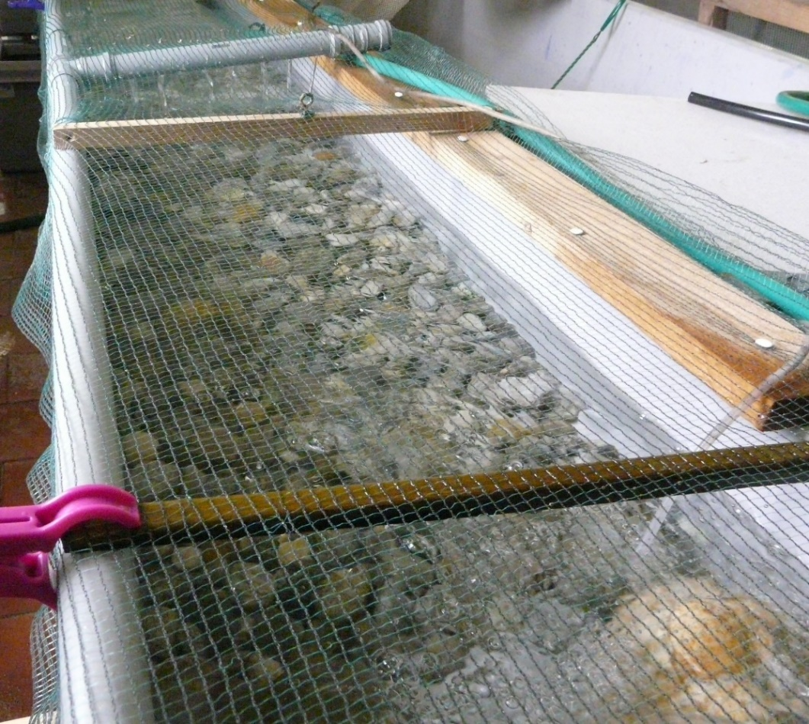

Slide 19
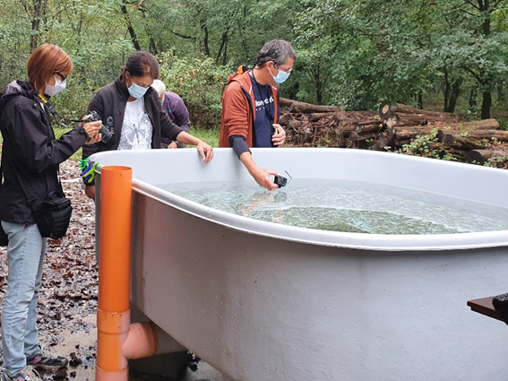
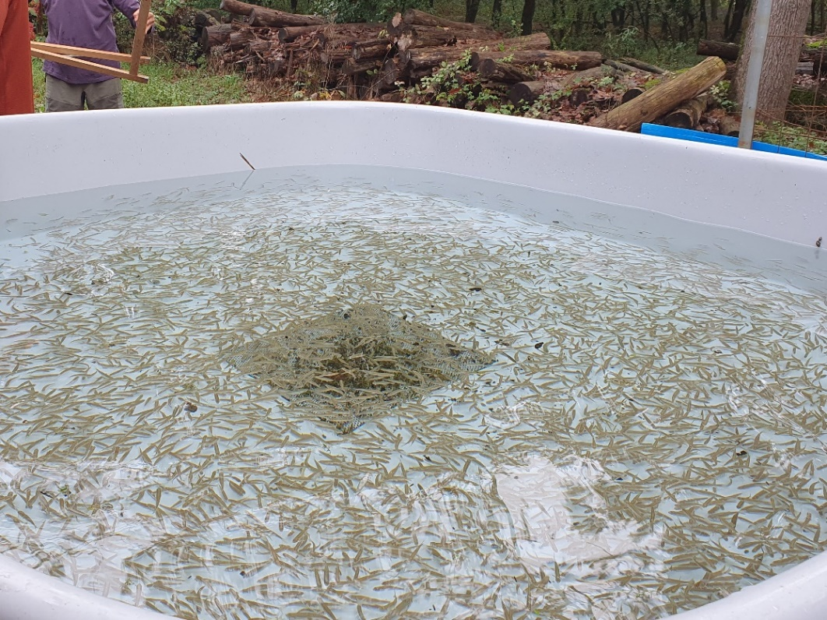

Slide 20
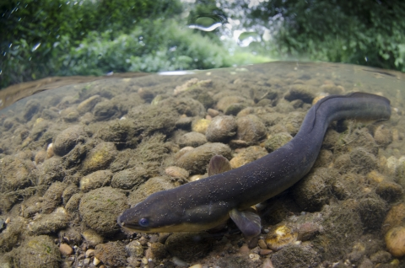
2020 -2024
LIFE19 NAT/IT/000851
Misure urgenti nel Mediterraneo Orientale per la conservazione a lungo termine dell’anguilla europea

Slide 21
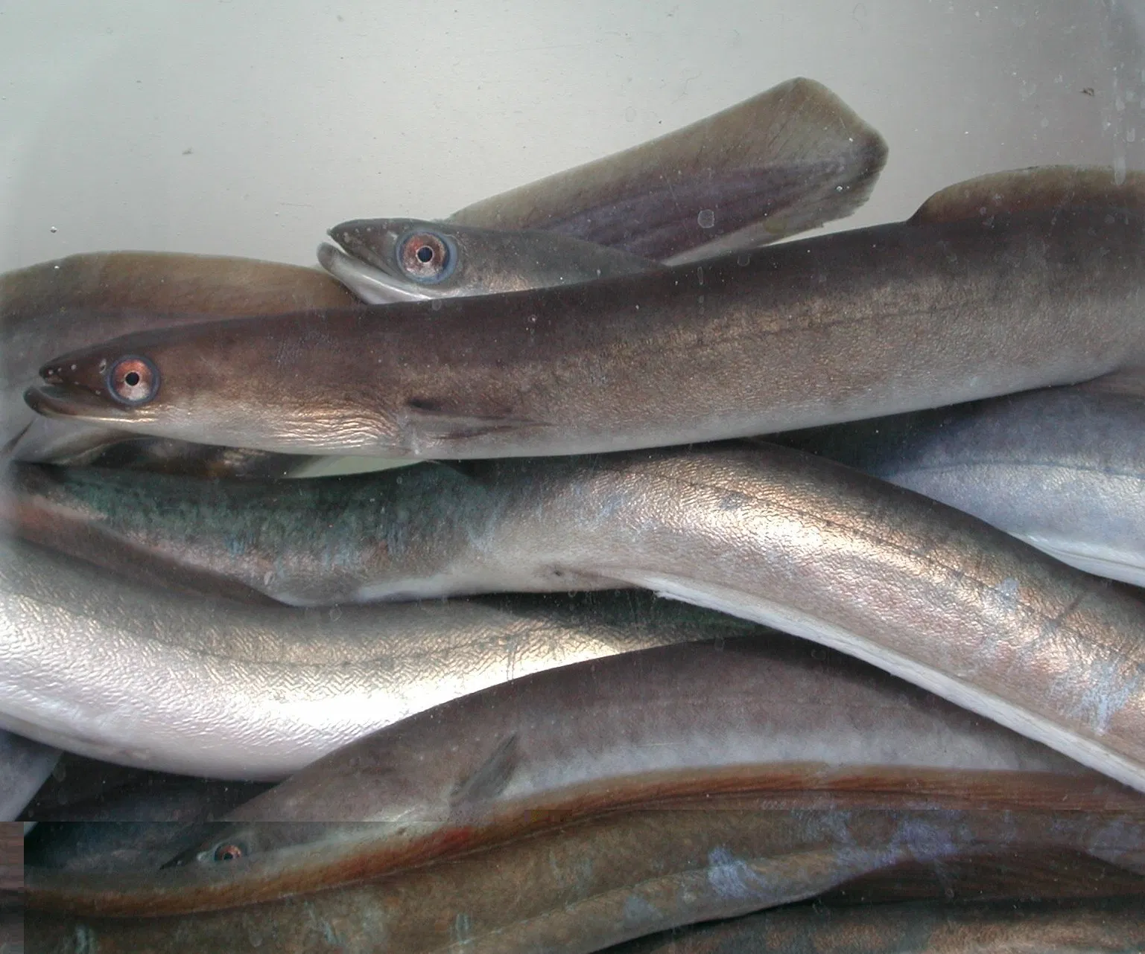
LIFEEL è il primo progetto di conservazione dell’Anguilla europea concepito a scala dell’intero bacino del Fiume Po. Finalizzato a mantenere ed incrementare lo stock naturale di Anguilla anguilla

Slide 22
Protocollo di selezione dei migliori riproduttori
Sviluppo di un protocollo di primo allevamento dell’anguilla
Progettazione e realizzazione di passaggi per anguille e di un sistema di dissuasione per le anguille per evitare che attraversino le turbine delle centrali idroelettriche
Rilascio in natura di anguille argentine selezionate e di leptocefali
Attività di informazione e di sensibilizzazione

